Slide 1

Computer science
Занятие 6
Итоги.
Направления развития в IT

Slide 2
Мы научились использовать:
Переменные
функции работы с консолью
if-else
циклы for, циклы while
массивы (списки)

Slide 3
А что дальше?

Slide 4
Если понравилось программировать, решать задачки - можно смело идти в разработку
Если чувствуете, что программирование не ваше - посмотрите на другие профессий в IT-сфере

Slide 5
Другие профессии в IT
Менеджеры: project manager, product owner, product manager и т.д.
English
Бизнес-аналитик: SQL, English (B1+)
QA Engineer:
- manual, ручное тестирование. БД (SQL), HTML/CSS, сети, теория тестирования - automation, автоматизированное тестирование. Java, C#, Python, JS
Administrator, DevOps: AWS, Azure, GCL. контейнеры, Docker, Kubernetes
Design: UX, 3d, 2d, motion
Data Science: мат. статистика, теория вероятности, линейная алгебра + Python, SQL
Technical writer: English (B1+)
- DBA, database administrator, администратор баз данных

Slide 6
Виды программ
Веб
(web, клиент-серверные)
Мобильные
Десктопные
Android
iOS
Front-end
Back-end

Slide 7
Виды программ
Веб
(web, клиент-серверные)
Мобильные
Десктопные
Android
iOS
Front-end
Back-end
Системные
(драйвера, и пр.)
Оконные
Консольные

Slide 8
Общие навыки для всех разработчиков
GIT
ООП - Объектно-ориентированное программирование
Алгоритмы и структуры данных
HTTP\HTTPS
Базы данных (кроме фронтенд разработчиков)

Slide 9
Навыки разработчика
Общие навыки (след. слайд)
+
Язык программирования
+
Знания специфичные для направления
+
Знания популярных фреймворков для направления

Slide 10
Десктоп
Windows:
.NET Framework (С#, F#, VB.NET)
WinForms, WPF, UWP
SQL

Slide 11
Веб-приложения
(web, сайты)
Backend
Frontend

Slide 12
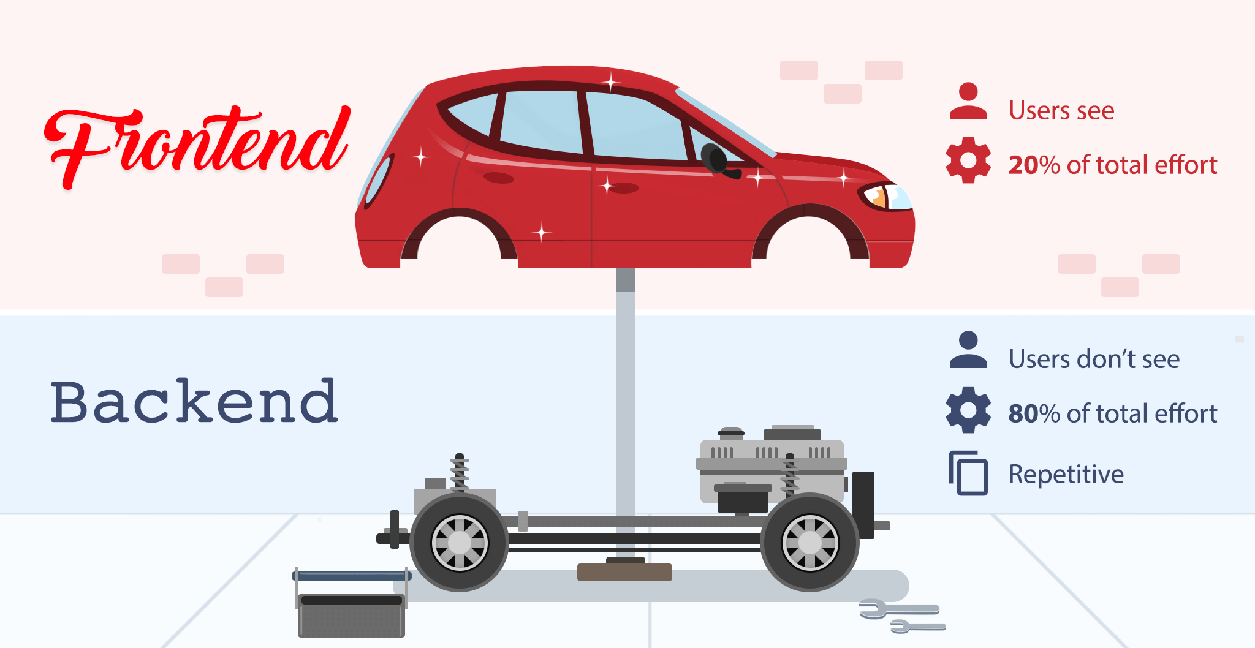

Slide 13
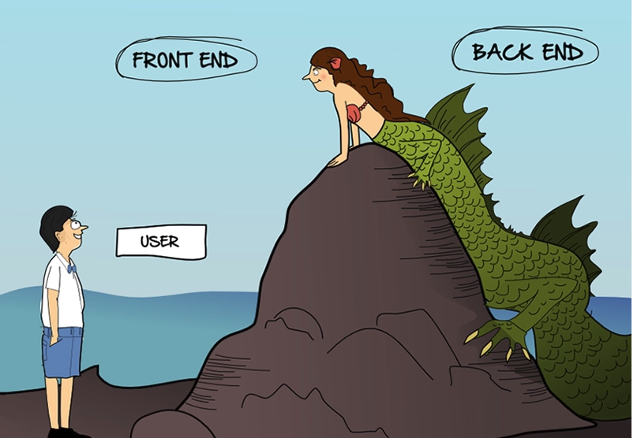

Slide 14
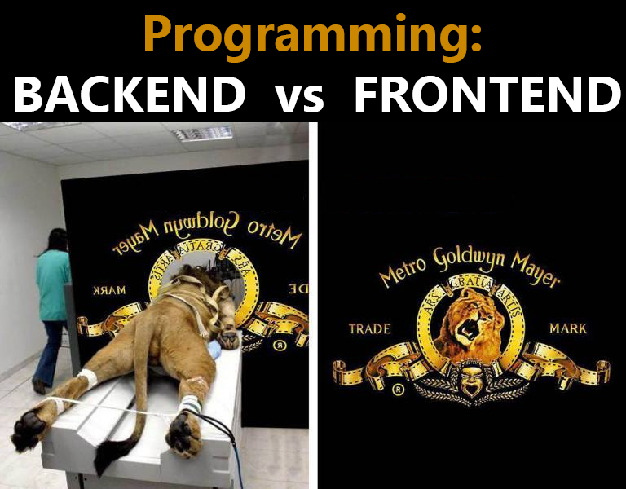

Slide 15
Frontend
Backend
1. отправляет http запрос
2. принимает http запрос
HTTP либо
HTTPS
3. обрабатывает данные из запроса:
смотрит в БД за доп. данными, применяет логику приложения к данным из запроса
5. принимает http ответ
4. отправляет http ответ с данными
HTTP либо
HTTPS
6. отображает на веб-странице данные из ответа

Slide 16
Веб-бэкенд (back-end)
Java, C#, Python, PHP, Go и т.д.
Java: Spring
C#: ASP.NET
Python: Django
SQL - язык запросов к БД
Сети (HTTP/HTTPS)
HTML/CSS, JavaScript - совсем чуть-чуть, поверхностно
Также в бэкенде часто требуется применять навыки DevOps, т.е. разворачивать приложение

Slide 17
Фронтенд (front-end)
HTML/CSS
JavaScript, JS
React, Angular, vuejs
HTTP, HTTPS - сети

Slide 18
Геймдев (game-dev)
Unity: C# (.NET)
C, C++: разработка игровых 3D-движков и т.п.

Slide 19
Мобильные
Android
JVM - Java Virtual Machine
(Java, Kotlin,
Scala)
IDE: Android Studio
iOS
Swift
или
Objective C
IDE: xCode
требуется Macbook
SQL также неплохо знать

Slide 20
SQL
SQL - Structured Query Language
По-русски - это язык запросов к базе данных (БД)
SQL единый стандарт, но баз данных его реализующих очень много:
Microsoft SQL Server, Oracle SQL, SQLite, PostgreSQL, MySQL
NoSQL

Slide 21
